Slide 1
PANDUAN PROSES AKHIR TAHUN MELALUI SISTEM ePEROLEHAN
BAGI TAHUN KEWANGAN 2019
03 NOVEMBER 2019 | 8:30 PAGI
DEWAN SUARAH SIBU

Slide 2
PENGENALAN
Tatacara Proses Akhir Tahun 2019 dikeluarkan selaras dengan Surat Kementerian Kewangan, no rujukan MOF.NBO(S)600-9/15/19 (1) bertarikh 21 November 2019 bertajuk Tarikh Akhir Bayaran Tahun 2019 dan Penutupan Akaun Kerajaan Persekutuan Tahun 2019.
Menjelaskan tindakan yang perlu diambil oleh Kementerian/Pusat Tanggungjawab (PTJ) bagi memastikan pelaksanaan proses akhir tahun melalui Sistem ePerolehan (eP) Bagi Tahun Kewangan 2019 berjalan dengan lancar dan teratur.

Slide 3
RINGKASAN TARIKH PENTING & AKTIVITI PENGGUNA
TARIKH | CATATAN | TINDAKAN
3 DISEMBER 2019 | TARIKH AKHIR MEMBUAT NOTA MINTA YANG AKAN DIBAYAR TAHUN SEMASA 2019 | PELULUS PEMENUHAN : MEMASTIKAN SEMUA CR/PR TELAH DILULUSKAN DAN BERTUKAR STATUS CO/PO
4 DISEMBER 2019 | STATUS eP : MENUNGGU PENGESAHAN PEMBEKAL | PEMBEKAL : MENGESAHKAN DAN MENGHANTAR NPP MEMBUAT STOP DELIVERY INSTRUCTION (SDI) SEKIRANYA PEMBEKALAN TIDAK DITERIMA SEPENUHNYA DALAM TEMPOH PEMBEKALAN.
6 DISEMBER 2019 | STATUS EP : MENUNGGU PENGESAHAN PENERIMAAN | PENERIMA BARANG & PENGESAH : MENGESAHKAN PENGHANTARAN YANG TELAH DIHANTAR PEMBEKAL PASTIKAN AMAUN YANG DIHANTAR OLEH PEMBEKAL ADALAH BETUL SEBELUM MEMBUAT PENGESAHAN

Slide 4
RINGKASAN TARIKH PENTING & AKTIVITI PENGGUNA
Sambungan
TARIKH | CATATAN | TINDAKAN
6 DISEMBER 2019 | STATUS EP: MENUNGGU PENGHANTARAN SEPARA | PEMBEKAL : SEKIRANYA SEMASA PERINGKAT PENGHANTARAN/NPP TIDAK SEMUA ITEM DIHANTAR, PEMBEKAL HENDAKLAH MEBUAT STOP DELIVERY INSTRUCTIONS(DI)
 | STATUS EP : MENUNGGU INVOIS | PEMBEKAL : MENGHANTAR INVOIS
9 DISEMBER 2019 | STATUS EP : MENUNGGU PADANAN BAYARAN STATUS EP : MENUNGGU BAYARAN | PADANAN BAYARAN : MEMASTIKAN SEMUA DOKUMEN DIBUAT PADANAN

Slide 5
Sekiranya semua tindakan telah diambil, tarikh di bawah adalah tarikh terakhir untuk pelulus memastikan semua transaksi telah disempurnakan
TARIKH | CATATAN | TINDAKAN
9 DISEMBER 2019 | SEMUA TRANSAKSI YANG TIDAK DITERUSKAN HENDAKLAH DIBATALKAN | PELULUS PEMENUHAN
11 DISEMBER 2019 | SISTEM AKAN MEMBATALKAN : SEMUA PR/CR YANG TIDAK DILULUSKAN SEMUA PO/CO YANG TIDAK DISAHKAN FRN | SISTEM

Slide 6
Sebelum tarikh akhir penutupan 12 Disember 2019, PTJ hendaklah meneruskan perkara dibawah (JIKA PERLU) :
JENIS DOKUMEN | STATUS EP | JENIS VOT | TINDAKAN
PESANAN KERAJAAN (PO) ATAU PESANAN KONTRAK (CO) YANG KESEMUA FRN TELAH DITERIMA SEPENUHNYA PADA TAHUN KEWANGAN SEMASA (2019) | MENUNGGU INVOIS MENUNGGU KELULUSAN NOTA DEBIT MENUNGGU PADANAN BAYARAN | VOT S | MENERUSKAN PADANAN BAYARAN PADA TAHUN KEWANGAN BARU (2020)
 |  | VOT P DAN DANA | SEKIRANYA TIDAK DAPAT DIBUAT PADANAN, PO/CO HENDAKLAH DIBATALKAN
 |  | VOT B DAN VOT T (TERTAKLUK KEPADA KELULUSAN KEM. KEW AP58) | SISTEM AKAN MEMINDAHKAN TRANSAKSI KE MENU TINDAKAN AKHIR TAHUN PTJ DIKEHENDAKI MENGEMASKINI STATUS TRANSAKSI

Slide 7
PENUTUP
SISTEM ePEROLEHAN AKAN MEMBUAT PEMBATALAN SECARA AUTOMATIK BAGI SEMUA TRANSAKSI YANG MASIH BELUM SELESAI DI SENARAI TUGASAN PADA 31 DISEMBER 2019 KECUALI TRANSAKSI BAGI JENIS PERUNTUKAN VOT S

Slide 8
PEGAWAI PENYELARAS CDC NEGERI
Pusat | Nama | emel : @commercedc.com.my | No Telefon
Sarawak | Nur- Raffida binti Abdillah | nurraffida | 016 850 9085
Kuching | Muhammad Sharul Nizam bin Razali | sharulnizam | 014 333 3963
Kuching | Mohd Fuad bin Fareed | mohdfuad | 019 848 3003
Kuching - Kaunter eP | Norapidah binti Ahmad | norapidah | 012 881 6021
Kuching - Kaunter eP | Siti Saarah binti Wahet | saarah | 013 885 9966
Kuching - Kaunter EP | Karen Gertrude | karen | 011 268 25140
Sibu/Mukah/Sarikei | Risaib Shah bin raduan | risaib | 019 815 4215
Miri/Bintulu/Limbang/lawas | Marjan Bin Jekoron | marjan | 013 351 2132

Slide 9
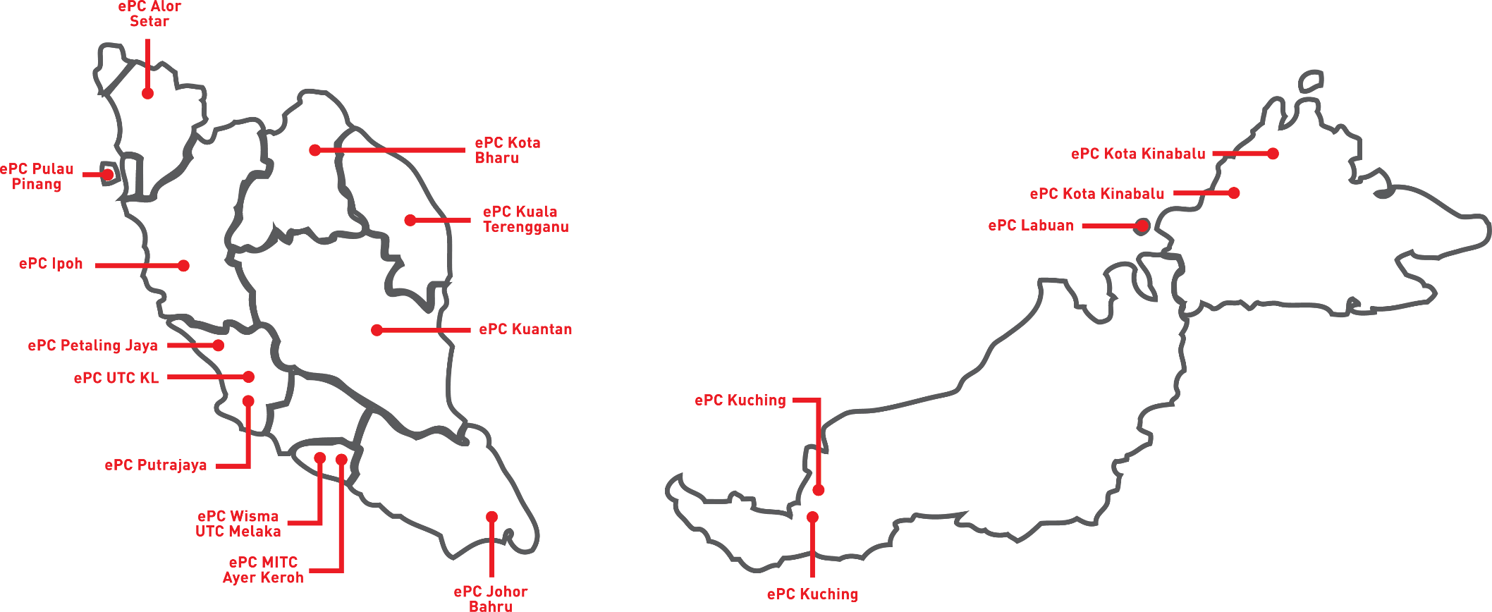
KAUNTER ePEROLEHAN
ePerolehan Centre,
Perbendaharaan Malaysia Sarawak,
Tingkat 16, Bangunan Sultan Iskandar,
Jalan Simpang Tiga, 93592 Kuching, Sarawak
Tel: 082-424 500 Faks: 082-425 700

Slide 10
Terima Kasih

